Slide 1
研究进度汇报
WPS,a click to unlimited possibilities
徐灏钰 2025.11.05

Slide 2
论文数据处理
PART ONE

Slide 3




供给因子
公园密度
水网密度
NDVI
湿地密度
结构性因子
结构性因子
结构性因子
结构性因子
OSM提取公园点数据；
矢量点数据；
gis_osm_landuse_a_free_1.shp
已完成分析
OSM中直接运用waterways数据；
gis_osm_waterways_free_1.shp
线数据转化为点数据；
已完成分析
2022年NDVI数据；
栅格数据；
PKU_GIMMS_NDVI_V1.2_20220101.tif
已完成分析
湿地矢量数据；
点化湿地数据；
已完成分析

Slide 4
需求因子
GDP
15岁以下人口密度
60岁以上人口密度
海平面上升
非结构性因子
结构性因子
结构性因子
结构性因子
GDP栅格数据；
rast_adm1_gdp_perCapita_1990_2022.tif
已完成分析
人口栅格数据；
栅格数据1km分辨；
标准化+重分类
已完成分析
人口栅格数据
栅格数据1km分辨；
标准化+重分类
已完成分析
19-23年海平面上升月均值栅格数据；
dt_global_twosat_phy_l4_201901_vDT2024-M01.nc
未进行

Slide 5
其他因子
政策数量
典型城市
典型案例
非结构性供给因子
结构性供给因子
结构性供给因子
东南亚11国政策整理完成；
整理出Excel表格并统计出省级行政单位政策数量；
进行中
新增
未进行
新增
未进行

Slide 6
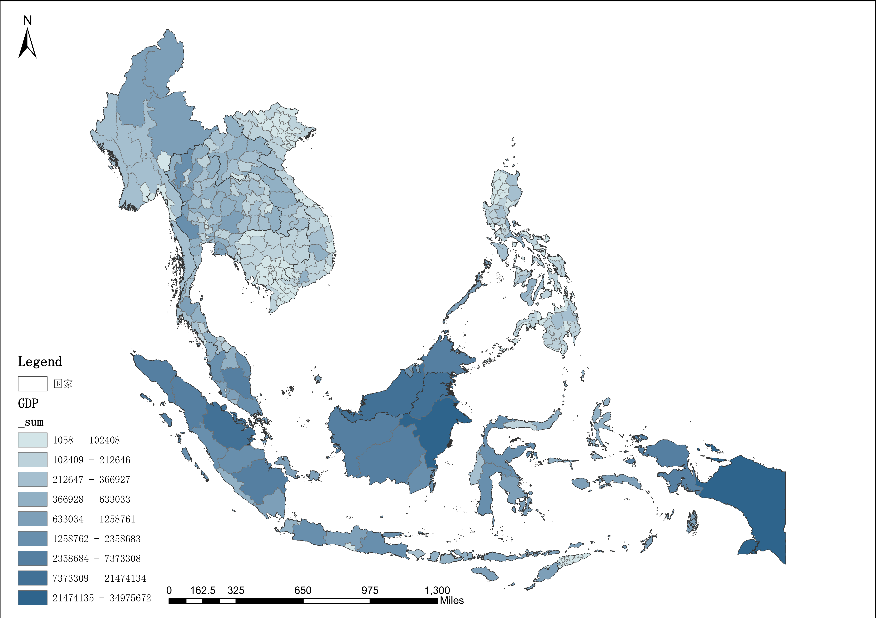
GDP

Slide 7
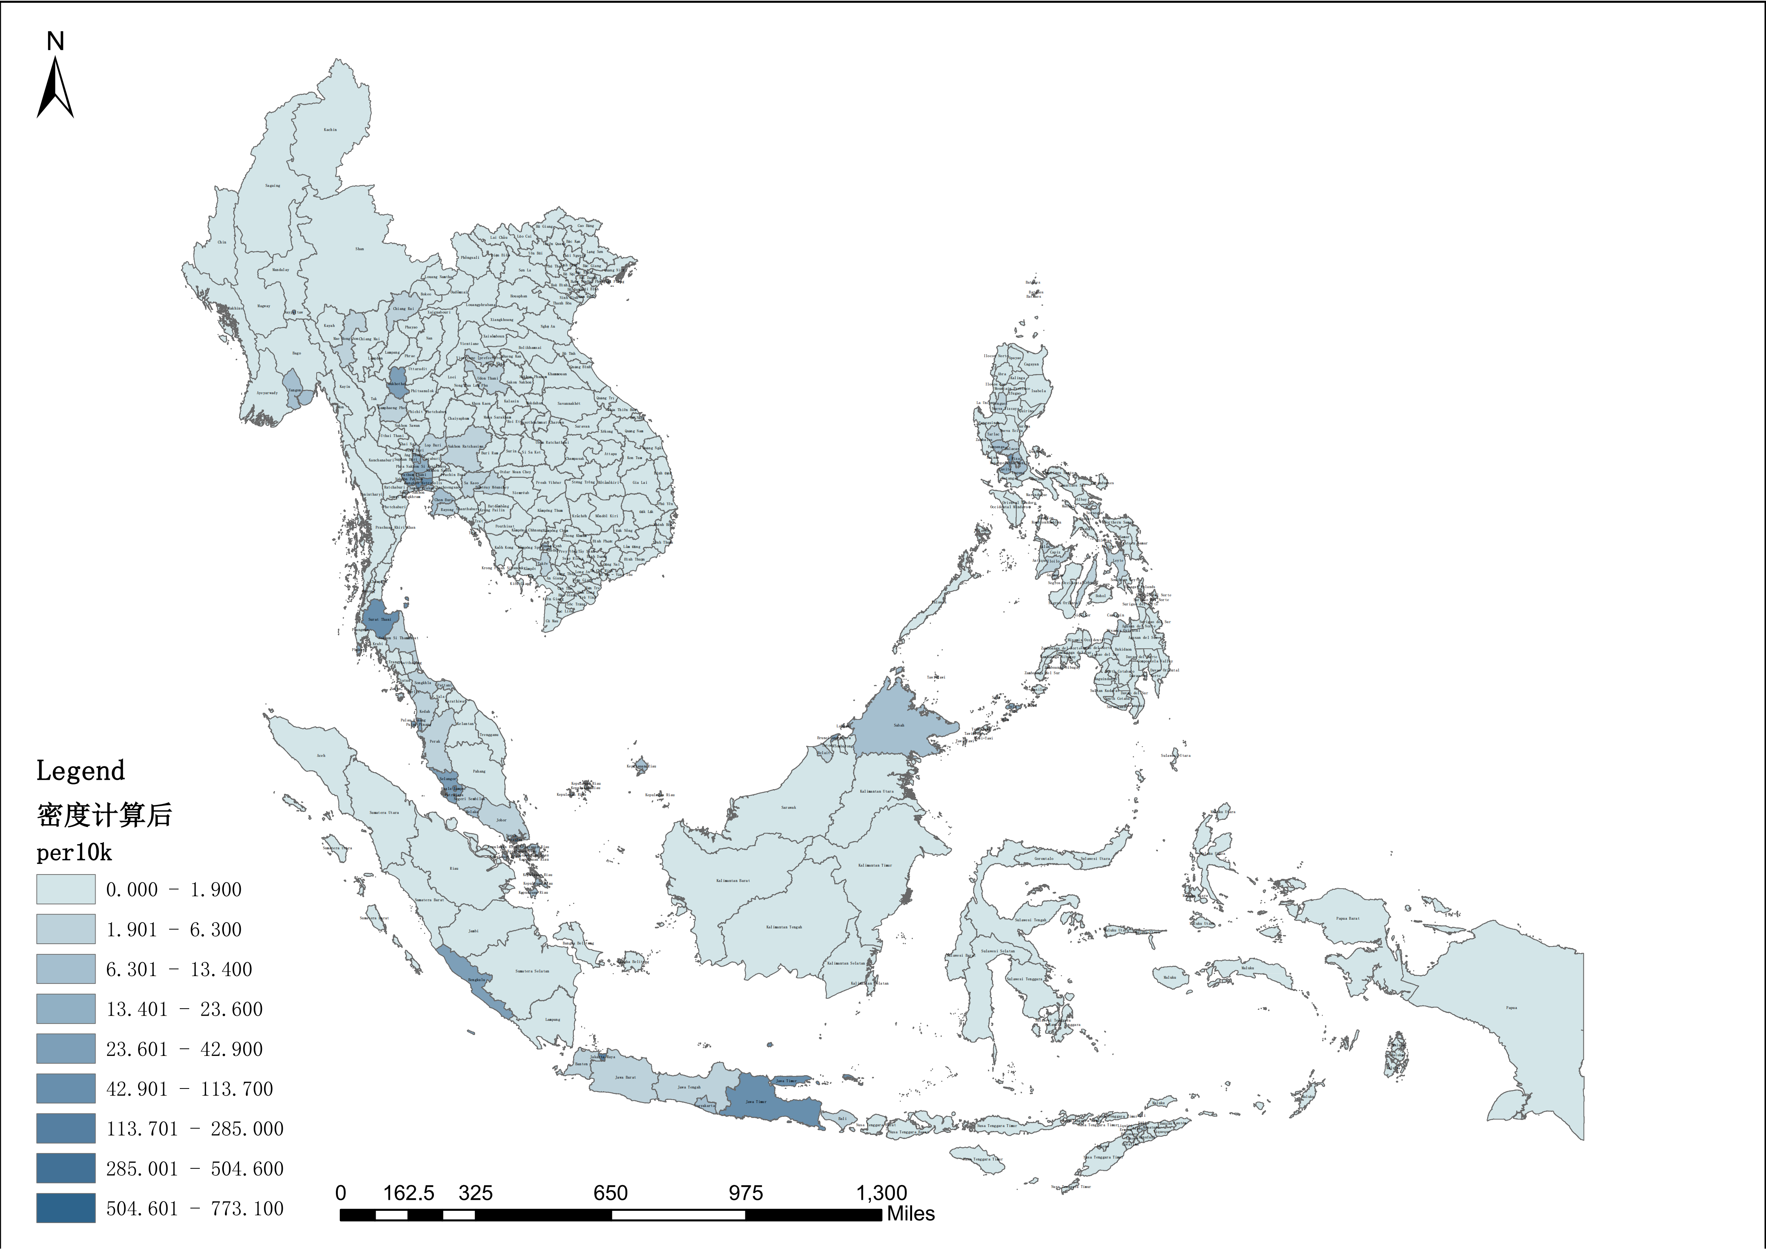
公园密度

Slide 8
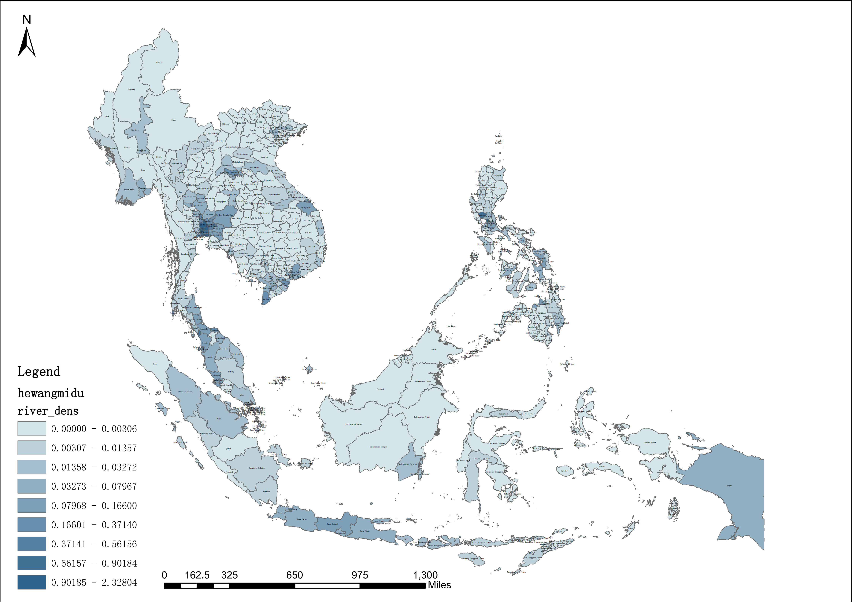
河流密度

Slide 9
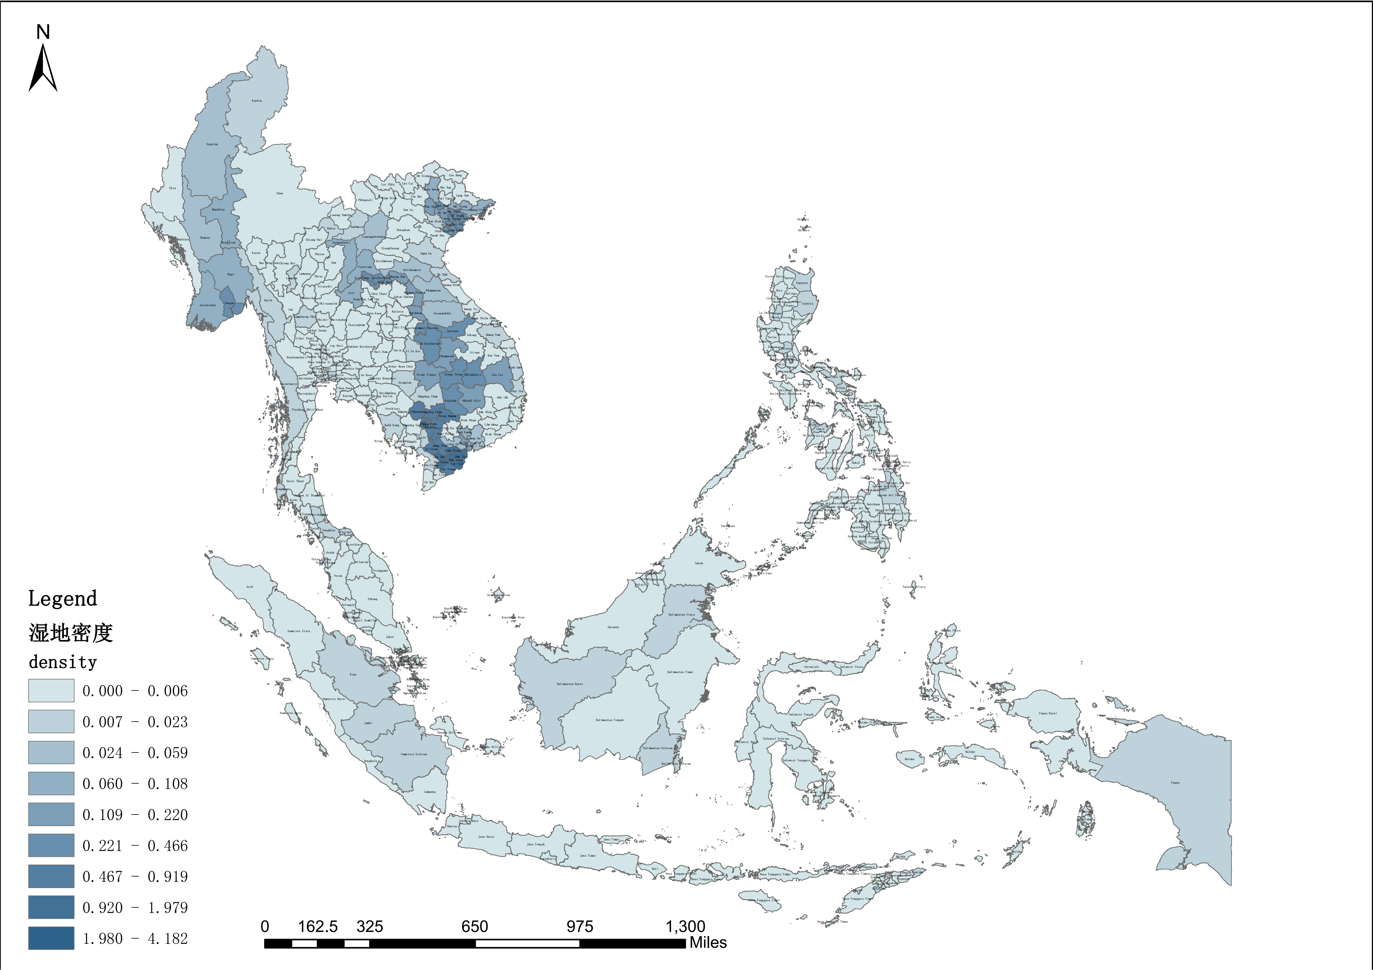
湿地密度

Slide 10
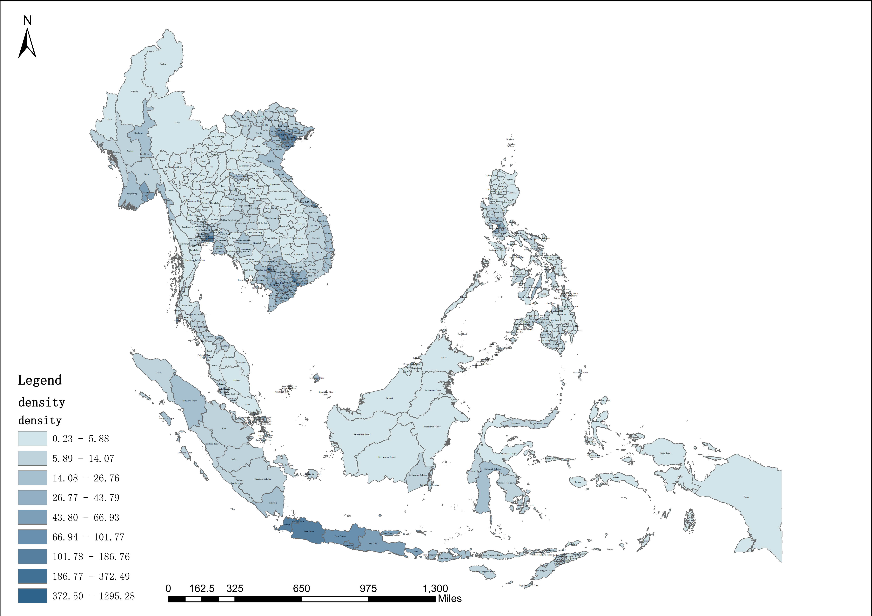
15岁人口密度

Slide 11
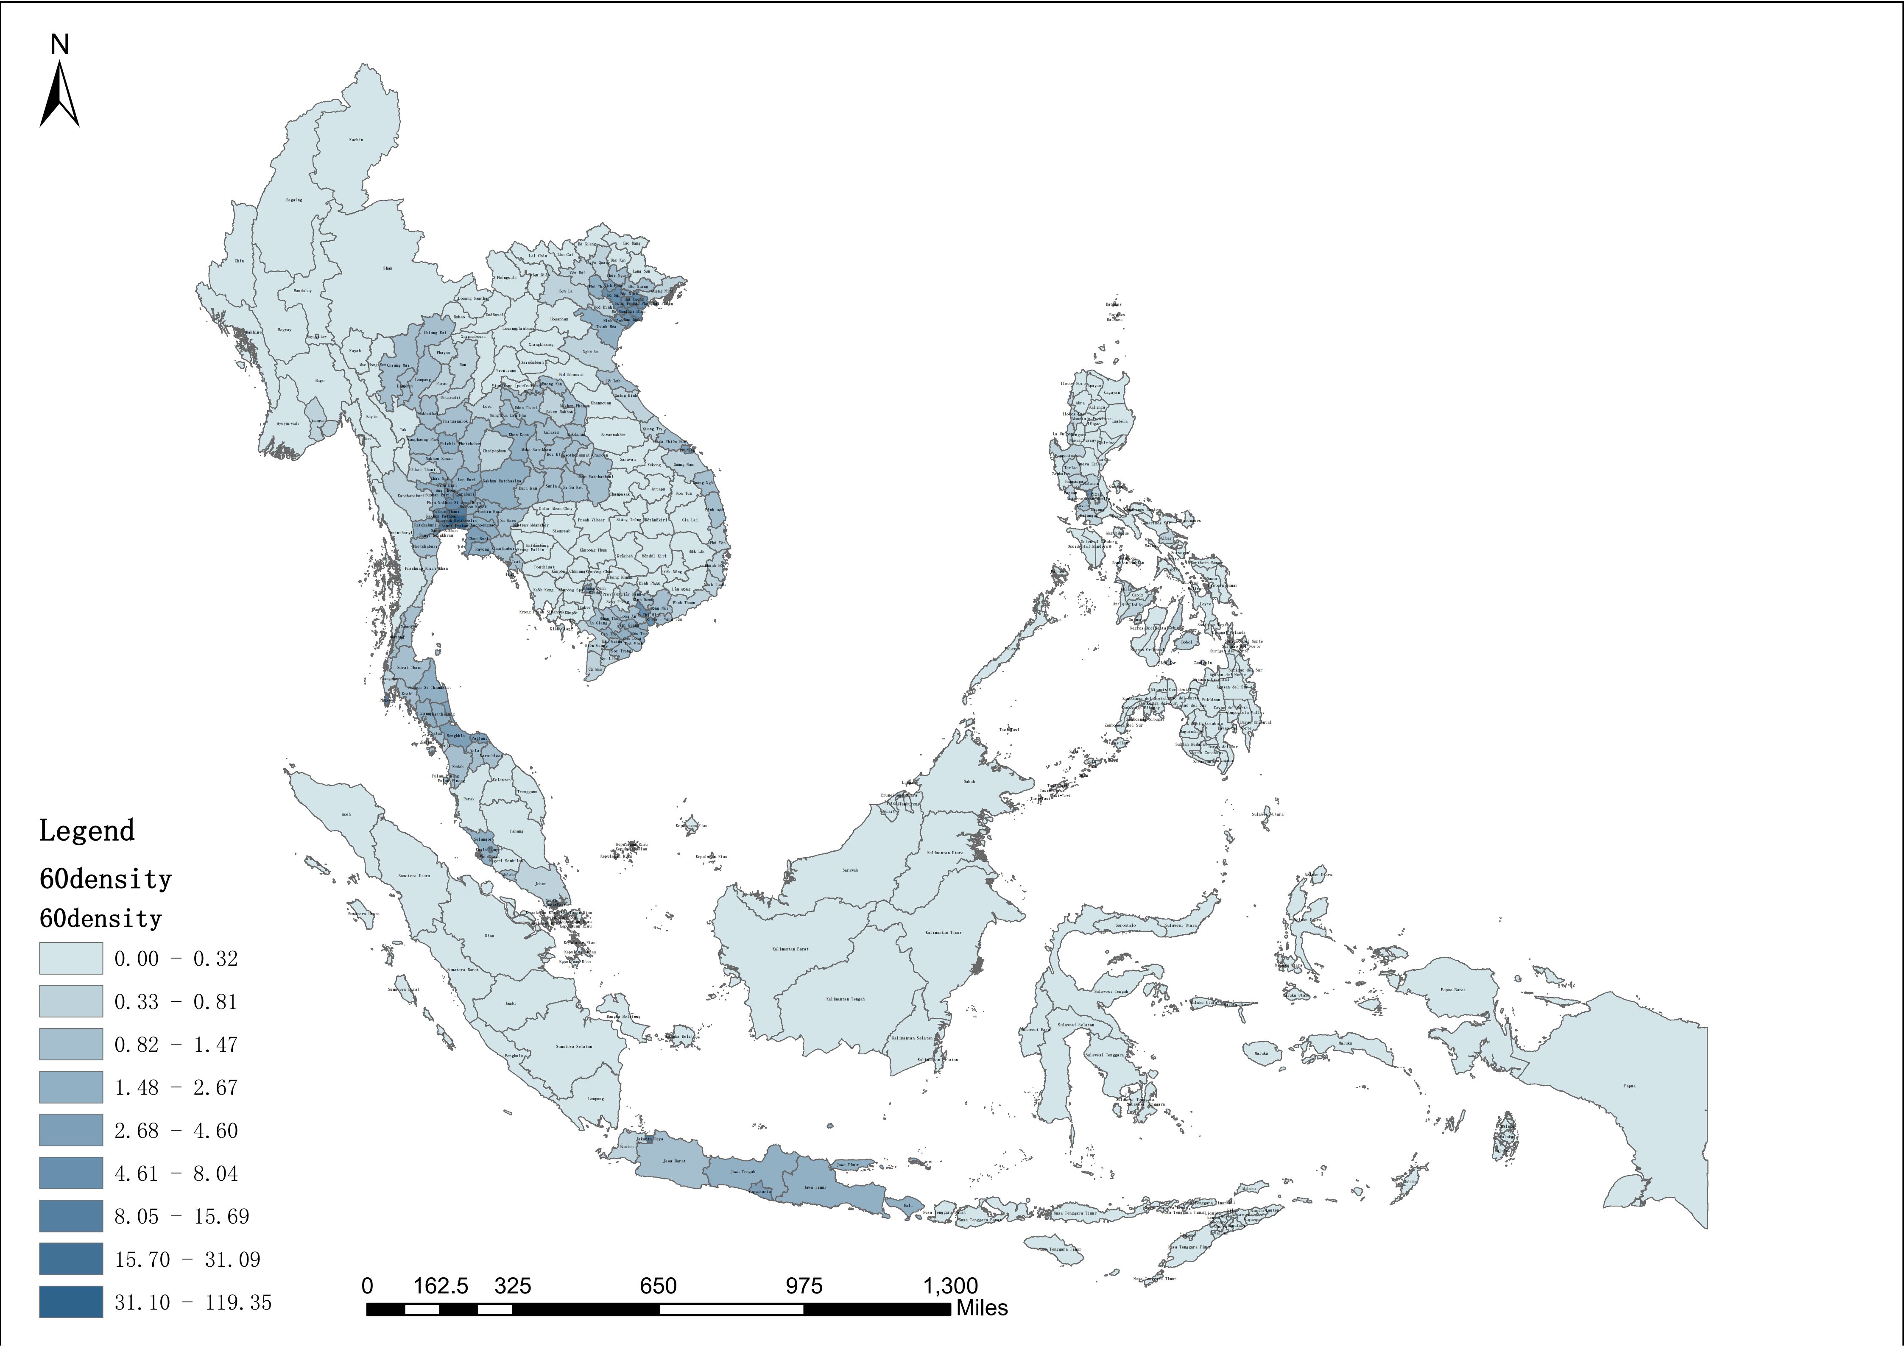
60岁人口密度

Slide 12
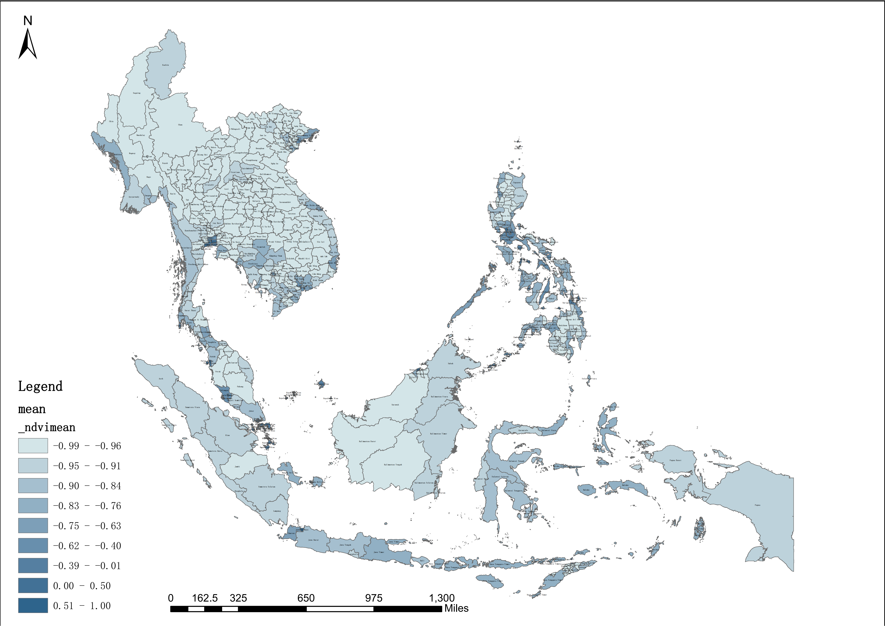
NDVI分析

Slide 13
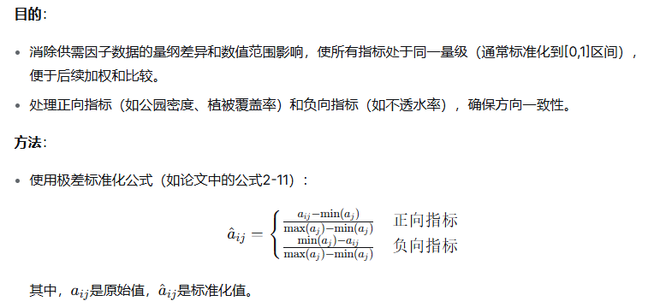
下一步：数据标准化处理

Slide 14
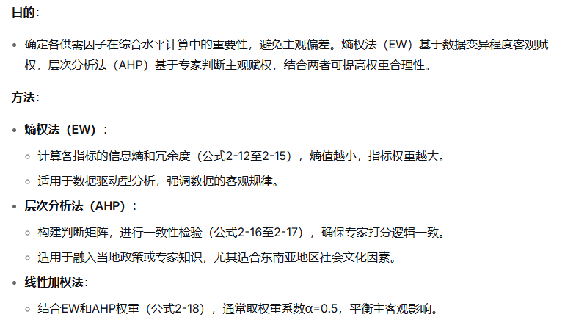
下一步：权重赋值（结合熵权法和层次分析法）

Slide 15
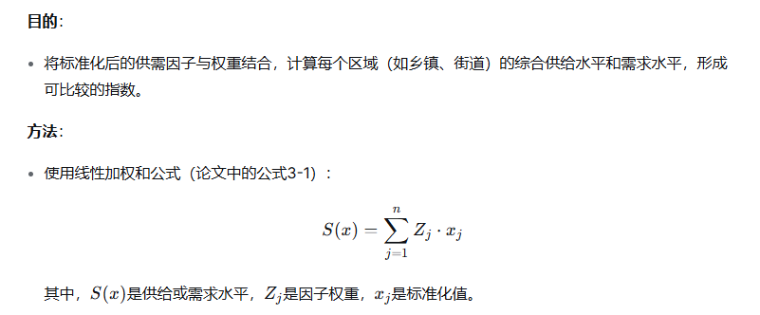
下一步：供需水平量化计算

Slide 16
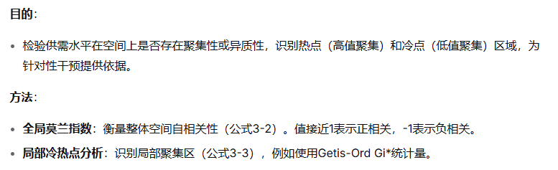
下一步：空间自相关分析

Slide 17
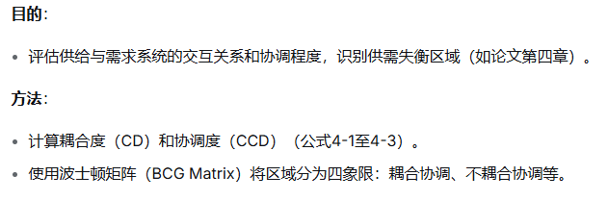
下一步：耦合协调模型分析

